Slide 1
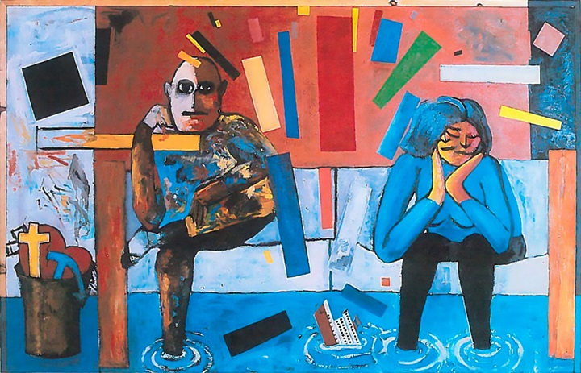
Billedanalyse

Slide 3
Hvilken slags billede er det?
Hvad er titlen?
Beskriv billedet objektivt = det du ser
  Hvad forestiller billedet?
  Hvad er i forgrund, mellemgrund og baggrund?
  Er der personer på billedet? Hvilke?
  Beskriv personerne grundigt. Hvordan ser de ud? (påklædning, alder, kropssprog, udseende...
  Er der andre levende væsener på billeder? Beskriv dem!
  Hvilke farver er der? -lyse, mørke?
  Hvilken teknik er brugt til at skabe billedet? (Pensel, computer, blyanter, kridt..?
Beskriv billedet subjektiv = det du mener
  Hvordan er stemningen? (god, presset, sørgelig, festlig...?
  Fortæl billedets historie. Brug din fantasi. Hvad er sket inden? Hvad sker der efter?

Slide 4
Modtager – dem der ser på billedet (OS)
Målgruppe - dem som billedet er beregnet til (dem som maleren ønsker skal føle noget når de ser billedet)
Budskabet Hvad vil skaberen sige med billedet?
Tekst Familiebillede. Skilsmisse
Perspektiv Fugle-, frø- eller normalperspektiv?
Afstand Total/halvtotal/nær/close-up?
Det gyldne snit? Hvilken betydning træder frem? Hvad fremhæves?
Din mening om billedet.

Slide 5
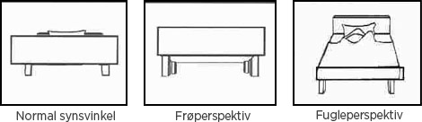
Perspektiv

Slide 6
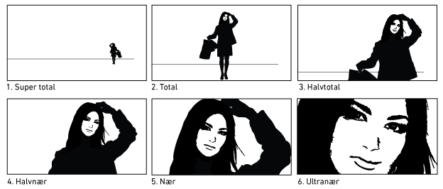
Afstand

Slide 7
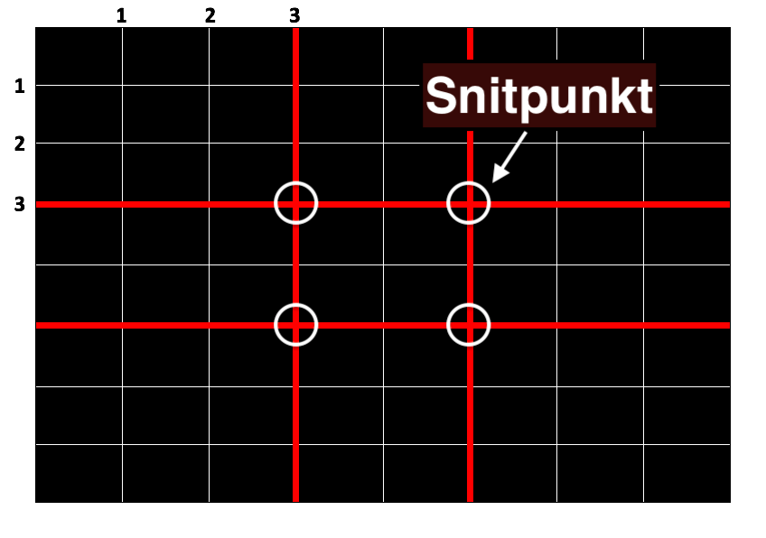
Det gyldne snit - snitpunkter

